Slide 1
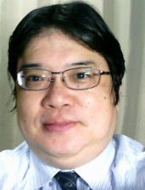
自己紹介，授業で学ぶこと，授業の進め方
（コンピューターサイエンス）
URL: https://www.kkaneko.jp/cc/wq/index.html
金子邦彦

Slide 2
自己紹介
金子邦彦 （かねこくにひこ）
【研究領域】
データベース応用、データベース基盤技術、高度データ利用
【実績】
・学術論文等：２７編、査読付き国際会議：７５編、その他講演多数
・教科書等：３
・授業担当経験：のべ２４科目
・科学研究費：のべ１１件 概算のべ数千万円 他大学との共同多数
・共同研究、受託研究：のべ１０件 概算のべ１億円 国際共同研究
・学部生、大学院生の指導経験多数
人工知能、画像処理、３次元コンピュータグラフィックス（VR含む）、
Webシステム、知的システムや社会システムの成功には、
データベースが必要 という気持ちで進めています
詳しくは https://www.kkaneko.jp/index-j.html

Slide 3
この授業で学ぶこと
コンピュータの仕組み
プログラミング（プログラムを設計し制作すること）の基礎
データの取り扱い（計算，データの管理）

Slide 4
授業計画
第1回 無料ソフトウエア、無料データ、エコシステム、Scratch プログラミング、Scratch のキャラクタ
第2回 コンピュータによる画像制作、人工知能でできること、情報のコード化、デジタル画像、画素
第3回 ３６０度パノラマ画像、３次元コンピュータグラフィックスの世界、ポリゴン、テクスチャ、オンラインの地図サービス
第4回 さまざまなプログラミング言語、コンピュータでの計算の誤差、プログラミングの基礎（変数、式、条件分岐、繰り返し）
第5回 人工知能でできること、人工知能による社会の変化
第6回 データベース、データベースシステム
第7回 乱数、シミュレーション
第8回 表計算ソフトウエアを用いたデータの扱い
第9回 一次式、線形計画法
第10回 Python の基礎（オブジェクト、メソッド、引数、文字列）
第11回 Python の条件分岐と繰り返し、ステップ実行
第12回 式の抽象化と関数、モジュール、算法（アルゴリズム）
第13回 中間まとめ
第14回 プロセッサ、メモリ、文字コード、論理演算と足し算
第15回 情報化社会でのマナー、情報倫理、情報セキュリティ

Slide 5
出欠の取り方，課題，受講上の注意
【遠隔授業の場合】
自宅等で，パソコン等を用いて受講
出欠：４８時間以内に，コンテンツの資料にアクセス開始
課題：１週間以内に，小テストを提出
【対面授業の場合】
充電されたノートパソコン持参が便利
（LANがつながりにくい場合などは，特別の指示を行う）
出欠：授業の場で
課題：１週間以内に，小テストを提出
連絡は： セレッソのコースニュース
質問などは： スレッド、電子メール
kaneko@fukuyama-u.ac.jp

Slide 6
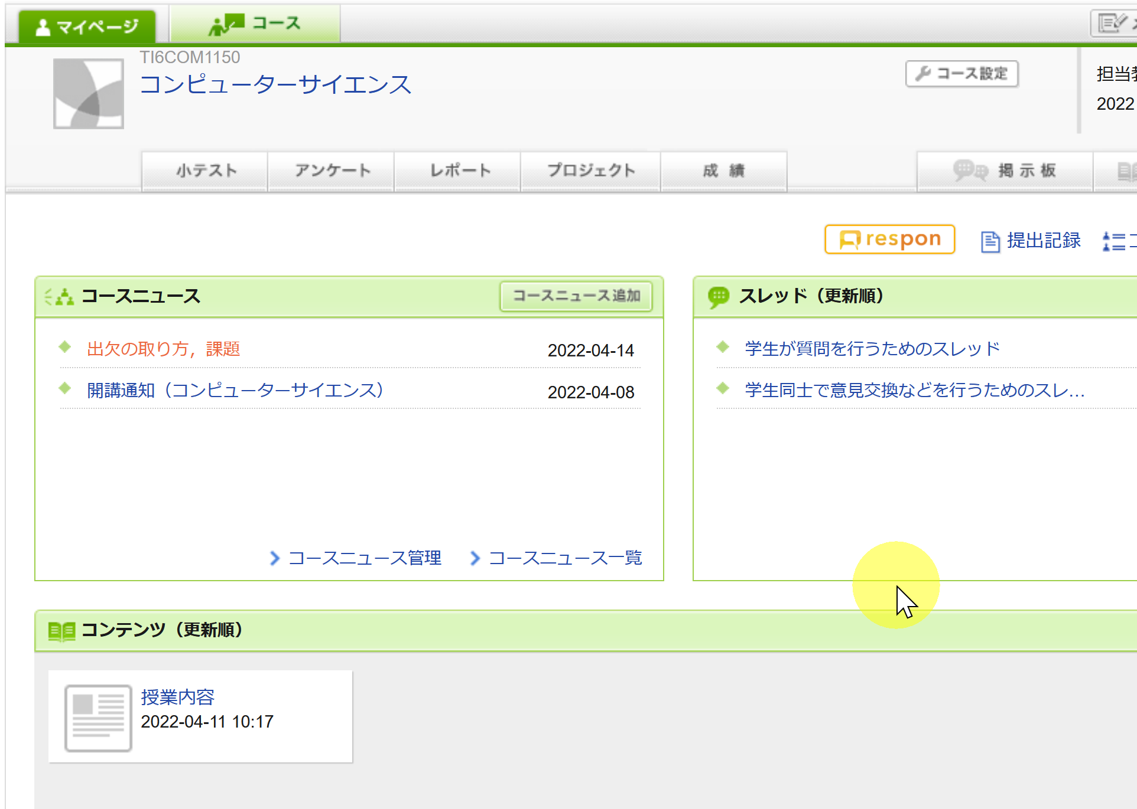
毎回の課題
連絡など
資料

Slide 7
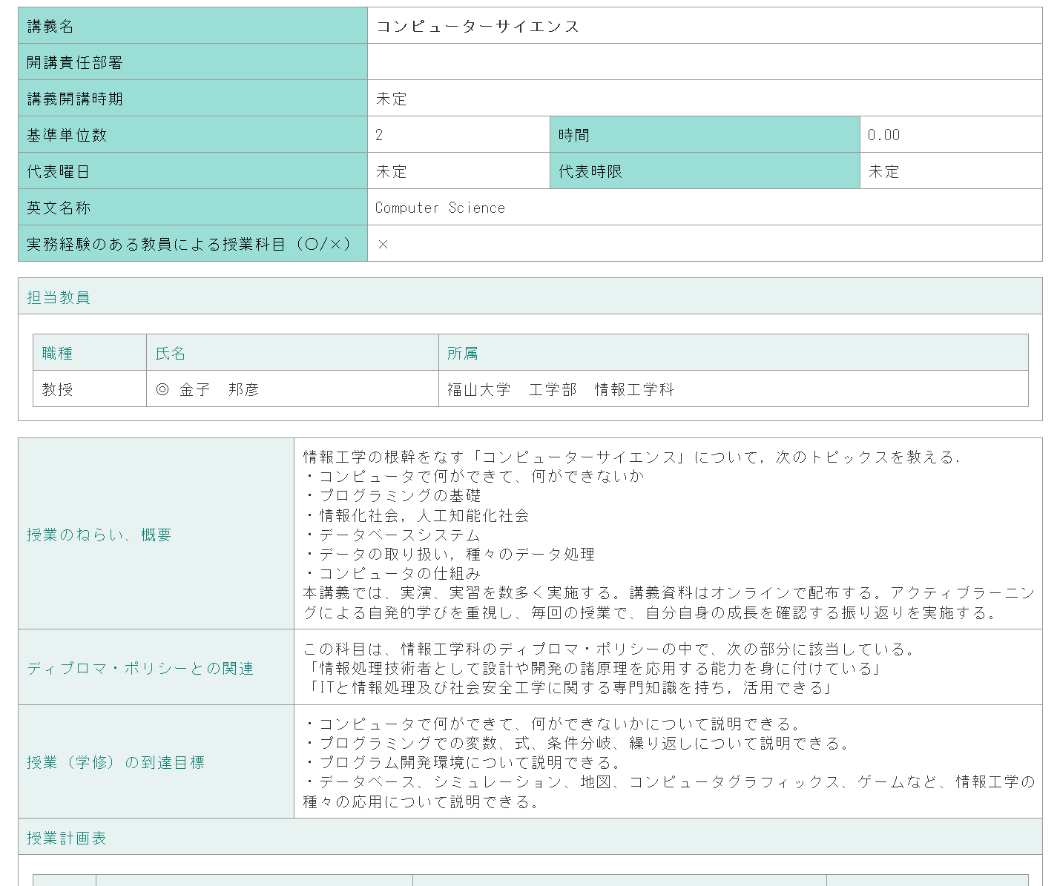
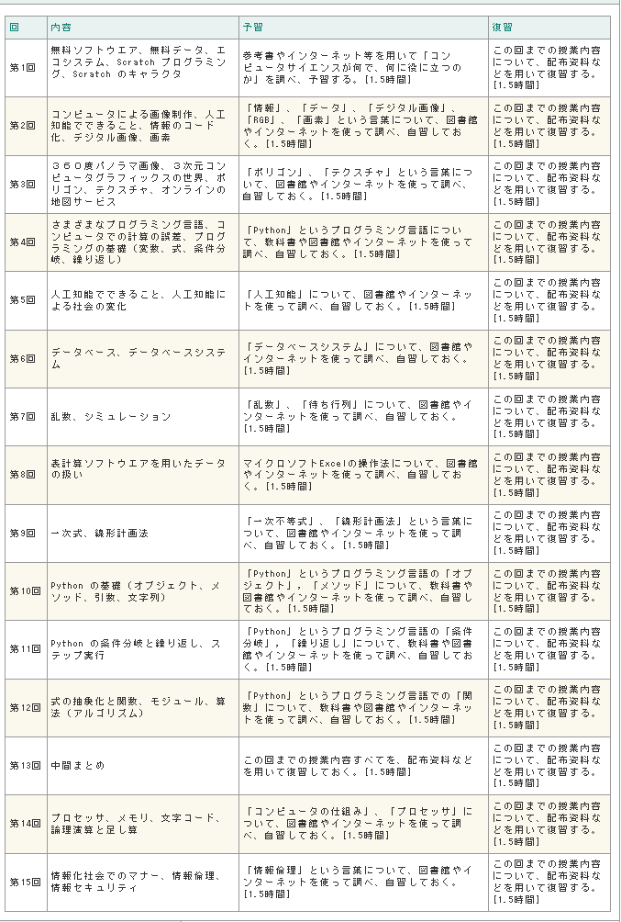
「コンピューターサイエンス」のシラバス，ゼルコバで閲覧可能

Slide 9
自己紹介
金子邦彦 （かねこくにひこ）
【研究領域】
データベース応用、データベース基盤技術、高度データ利用
【実績】
・学術論文等：２７編、査読付き国際会議：７５編、その他講演多数
・教科書等：３
・授業担当経験：のべ２４科目
・科学研究費：のべ１１件 概算のべ数千万円 他大学との共同多数
・共同研究、受託研究：のべ１０件 概算のべ１億円 国際共同研究
・学部生、大学院生の指導経験多数
人工知能、画像処理、３次元コンピュータグラフィックス（VR含む）、
Webシステム、知的システムや社会システムの成功には、
データベースが必要 という気持ちで進めています
詳しくは https://www.kkaneko.jp/index-j.html

Slide 10
この授業で学ぶこと
コンピュータの仕組み
プログラミング（プログラムを設計し制作すること）の基礎
データの取り扱い（計算，データの管理）

Slide 11
授業計画
第1回 無料ソフトウエア、無料データ、エコシステム、Scratch プログラミング、Scratch のキャラクタ
第2回 コンピュータによる画像制作、人工知能でできること、情報のコード化、デジタル画像、画素
第3回 ３６０度パノラマ画像、３次元コンピュータグラフィックスの世界、ポリゴン、テクスチャ、オンラインの地図サービス
第4回 さまざまなプログラミング言語、コンピュータでの計算の誤差、プログラミングの基礎（変数、式、条件分岐、繰り返し）
第5回 人工知能でできること、人工知能による社会の変化
第6回 データベース、データベースシステム
第7回 乱数、シミュレーション
第8回 表計算ソフトウエアを用いたデータの扱い
第9回 一次式、線形計画法
第10回 Python の基礎（オブジェクト、メソッド、引数、文字列）
第11回 Python の条件分岐と繰り返し、ステップ実行
第12回 式の抽象化と関数、モジュール、算法（アルゴリズム）
第13回 中間まとめ
第14回 プロセッサ、メモリ、文字コード、論理演算と足し算
第15回 情報化社会でのマナー、情報倫理、情報セキュリティ

Slide 12
この授業の対象： 初心者
みなさんに期待していること：
情報工学への関心，意欲の深まり．
必ず行って欲しいこと：
最低限覚えて欲しいことがある
アドバイス
「情報工学を学ぶこと」へのチャレンジ精神．
４年間．
遠隔授業にも慣れる．将来を楽しみにする．

Slide 13
構成的学び

Slide 14
プログラミングは
クリエイティブである

Slide 15
必要な知識は
小テストで確認する
（各自提出）

Slide 16
遠隔授業
・出欠を取る
・遠隔授業の良さもある

Slide 17
① 構成的学び
自分でさまざまに試してみることによる成長
② 必須の知識
「小テスト」で確認
③ 遠隔授業の出欠
各回の授業資料にアクセス開始
（４８時間以内）
④ 遠隔授業の良さ
学びたいときにいつでも．自宅でも．

